Slide 1
Gruppetime uke 9

Slide 2
Planen for dagen
Litt repetisjon
Datastrukturer

Slide 3
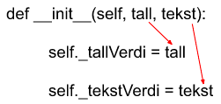

Repetisjon __init__
Setter instansvariabler ved self._<navn>
Dersom verdien skal alltid være en verdi(for eksempel. 0)
  Trenger man IKKE ha den med i parameterlista

Slide 4

Repetisjon __init__
Husk at det er INGEN sammenheng mellom variabelnavn i objektet, og parameterne.
Du må sette variablene, de har ikke blitt definert før du definere de selv.

Slide 5
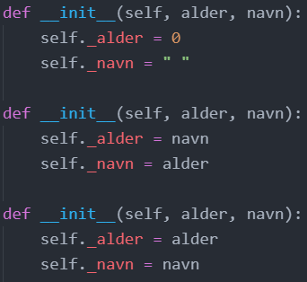
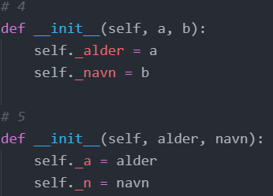
Oppgave 1
Hvilket verdier får variablene?

Slide 6
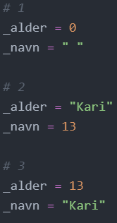
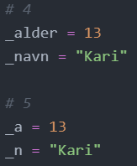
Løsning

Slide 7
Hvorfor har vi __init__?
Hvorfor __init__ istedenfor å sette alt i metoder?
Krever at objekter har visse atributter
  For eksempel at hver gang du opretter en bil så MÅ den ha et registreringsnummer

Slide 8
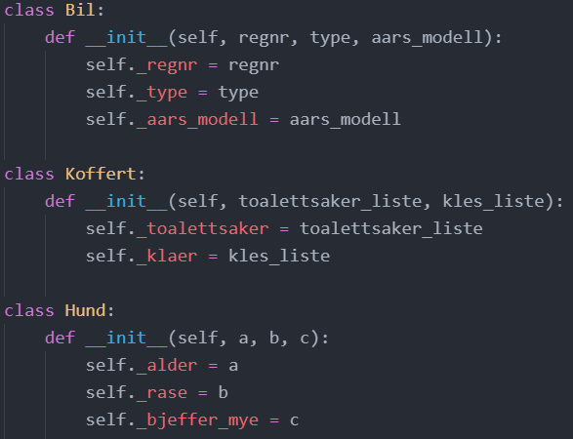
Oppgave 2
Gitt følgende program, opprett 3 instanser av hver med fornuftige verdier.

Slide 9

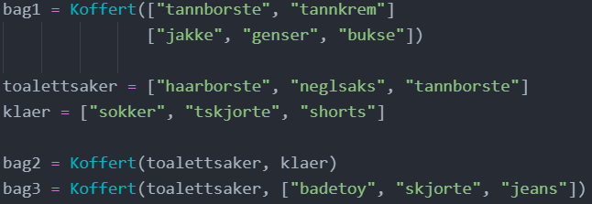
Løsning

Slide 10

Løsning

Slide 11
Return
Print og return har ingenting med hverandre å gjøre
Bruk return for å hente ut et svar, print er kun nyttig om vi vil se det i terminalen
Dersom oppgaven sier «lag en funksjon …. Og returner resultatet» skal man alltid bruke return og ikke print
Blir ikke riktig å skrive return print(noe)

Slide 12
Løkker og return
Så fort return blir brukt, slutter løkken. Derfor er det viktig å kun returne når du er ferdig med alt du vil.

Slide 13
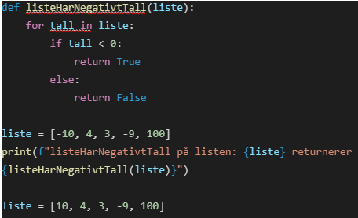
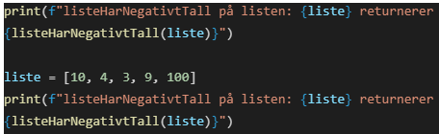

Slide 14
Magiske metoder
Metoder som gjør spesielle ting med objektene våre.
__str__ for bedre info om objektene våre
Hva er forskjellen på hent_streng() og __str__?

Slide 15
Magiste metoder (__str__)
__str__ gjør at objektene våre gir ut mer informativ tekst når vi printer dem
hent_streng() er bare en metode som returnerer en string

Slide 16
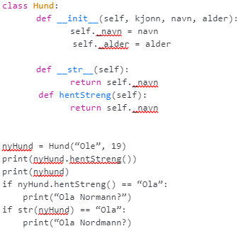
Magiske metoder (__str__)

Slide 17
Noen spørsmål?

